Slide 1

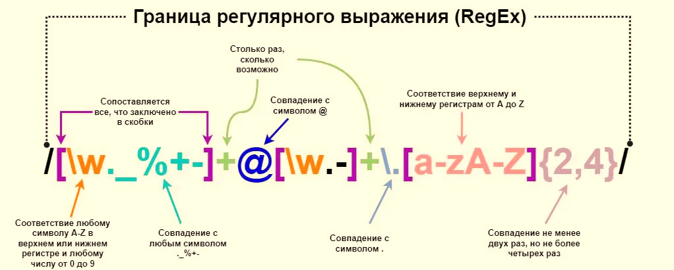
Регулярные Выражения Regular Expressions
Курс «Технологии и методы программирования»
© Валерий Студенников

Slide 2
Что такое регулярные выражения?
Регулярные выражения (regular expressions) — формальный язык, для работы с текстом, для поиска и осуществления манипуляций с подстроками в тексте, основанный на использовании метасимволов (wildcard characters). Для поиска используется строка-образец (pattern, «шаблон», «маска»), состоящая из символов и метасимволов и задающая правило поиска.

Slide 3
Зачем нужны регекспы?
Валидация данных
Номер телефона
E-mail
IP-адрес
Номер банковской карты
URL
Адрес
Паспортные данные
Поиск / выделение фрагментов из текста
HTML-теги / их атрибуты
Серийные номера устройств
MAC-адреса
Доменные имена
Другие операции:
Замена текста
+76663332222 → +7(666)3332222
Экранировать символы (для SQL-запроса или shell)
Split: Разделить строку по regex

Slide 4
Язык регулярных выражений
Метасимволы: . — любой одиночный символ [xyz] — множества, диапазоны ^ — начало строки $ — конец строки \d — любая цифра \D — все что угодно, кроме цифр \s — пробелы \S — все кроме пробелов \w — буква \W — все кроме букв \b — граница слова \B — не граница слова \x. — экранирование \t,\n — табуляция, перевод строки \xHH, \uHHHH, \U... — Unicode-символ
Специальные символы: \.^$?+*{}[]()|
Квантификация: {m} — m повторов подряд
{m,n} — от m до n повторов подряд {m,} — от m и более повторов {,n} — до n включительно повторов * — от нуля и выше + — от 1 и выше ? — 0 или 1 раз (может быть, а может и нет)
Группировка: (xyz) (x|y|z)
(x|y|z)?

